Slide 1

James Gouin
et la Banane Sacrée
Notes:
Romain
- Intro
- Histoire

Slide 2

Powered by
Margaux Divernois
Romain Claret-Yakovenko
Steve Visinand
Notes:
Romain

Slide 3




Sommaire
Planning et suivi
Répartition des tâches
Principe du jeu
Niveau, surface
Collisions
Ennemis, IA
Conclusion
Notes:
Romain

Slide 4
Planning et suivi
Notes:
Romain

Slide 5
Répartition des tâches
Notes:
Tous

Slide 6
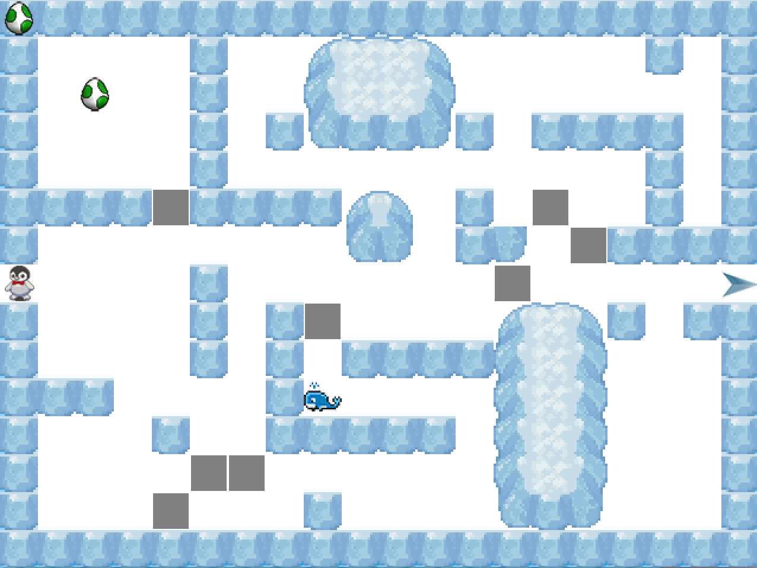

Principe du jeu
Puzzle Game
5 slots de sauvegarde
Vie
Bottes
Poisson
Notes:
Margaux

Slide 7



Niveaux, surfaces
6 vues par niveau, changement de vue (ici?)
Surface composée de blocs invisibles
Niveaux créées avec « Tiled »
Population automatique
Mur : « B_Wall »
Glace : « S_Ice »
Déplaçable : « B_Movable »
Notes:
Margaux

Slide 8


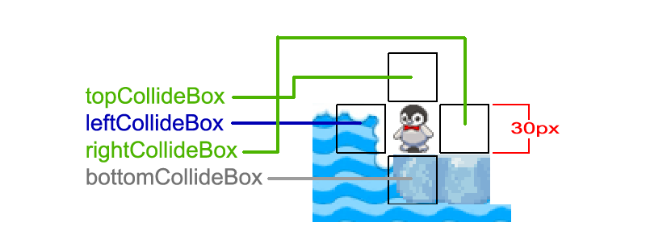
Collisions
Détection des collisions environnantes et sur place
Détection du type de la surface
Notes:
Steve

Slide 9
Démonstration
Notes:
Steve

Slide 10

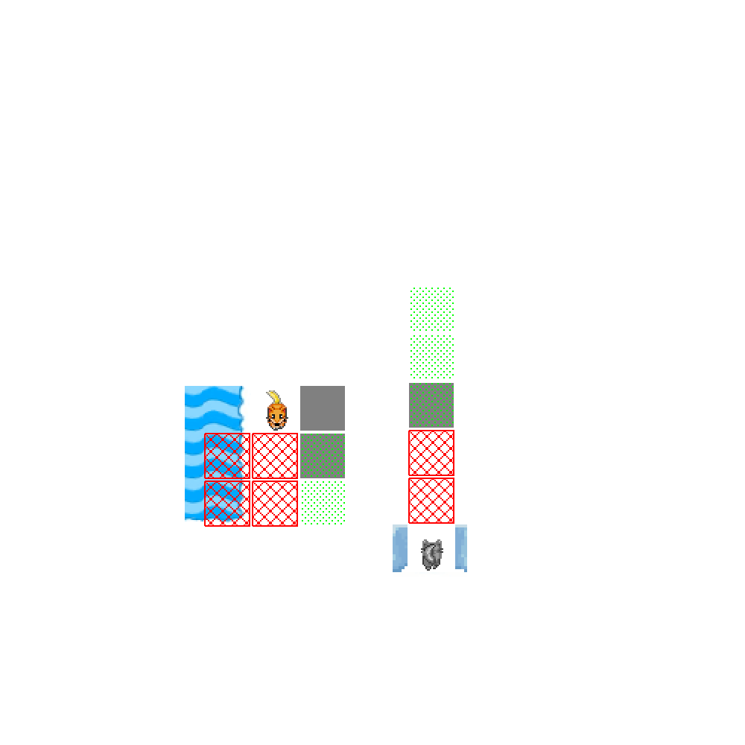
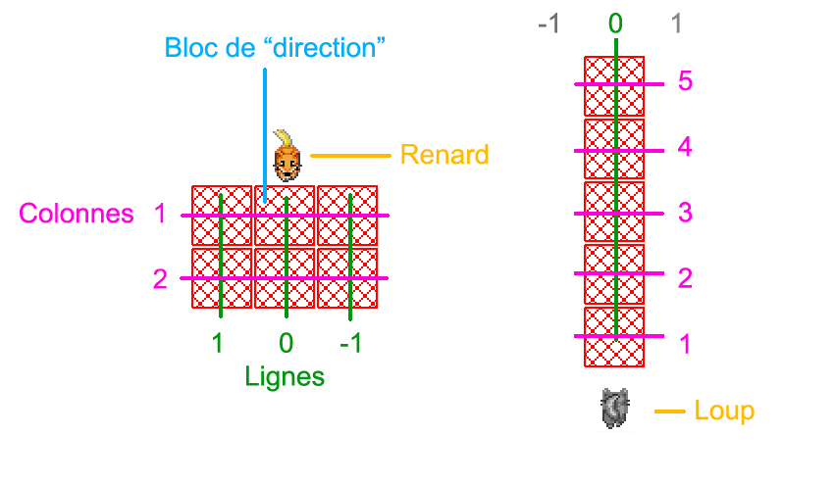
Ennemis, IA
Champs de vision
Notes:
Steve

Slide 11
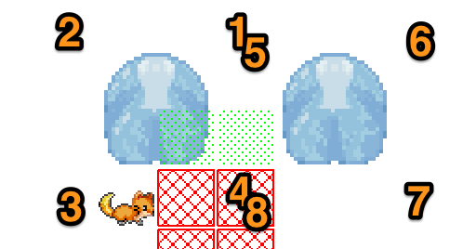
Ennemis, IA
Déplacement
Notes:
Steve

Slide 12
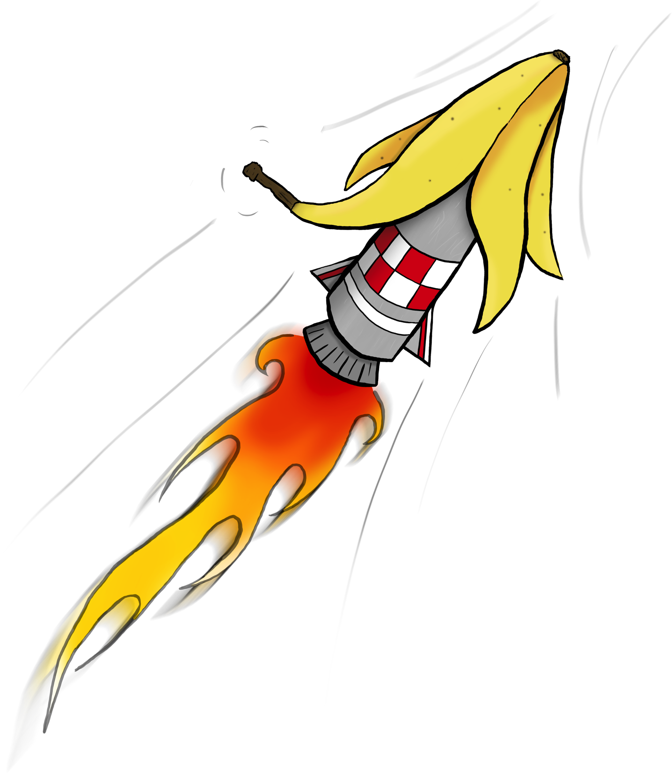
Démonstration
11
Notes:
Steve

Slide 13
Conclusion
Points forts
Qt, jeux cross-plateforme
Population automatique
Améliorations
Optimisation fluidité
Niveaux supplémentaires
Pouvoirs spéciaux
Boss de fin
Notes:
Romain

Slide 14
Questions
?
?
?
Notes:
Steve

